Slide 1
ЗВУКОВЫЕ СТАНДАРТЫ

Slide 2
МОНО
В 1951 году японская корпорация SONY явила миру первый магнитофон для домашнего использования весом в 13 кг.
Начало гонки за качество звука.

Slide 3
СТЕРЕО
В 1959 году появился винил со стерео звуком, т.е. уже двух канальным. Запись каналов происходила так, как будто бы музыкальный материал слышали человеческие уши. Из-за разницы звучания каналов человеческое восприятие стало способно почувствовать ширину звуковой сцены. Но для воспроизведения стерео требовалась уже 2 громкоговорителя.

Slide 4
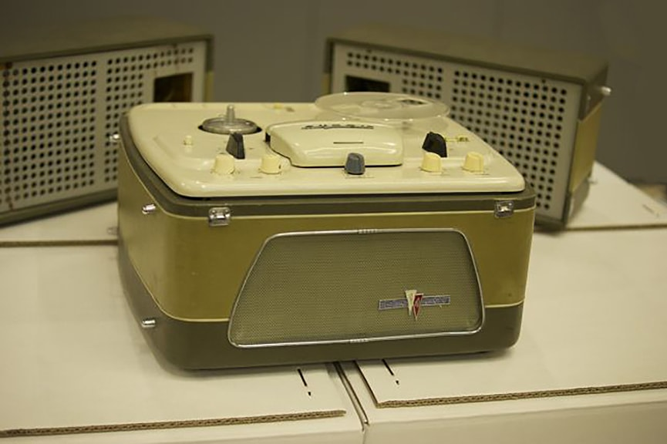
СТЕРЕО
Первый советский стереомагнитофон «Яуза-10», 1961г

Slide 5
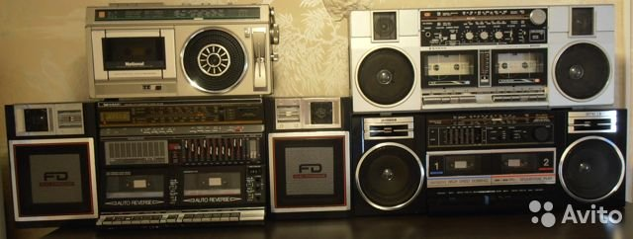
СТЕРЕО
Дальше появились компакт кассеты

Slide 6
СТЕРЕО
Первый в мире проигрыватель компакт-дисков «Sony CDP – 101»

Slide 7
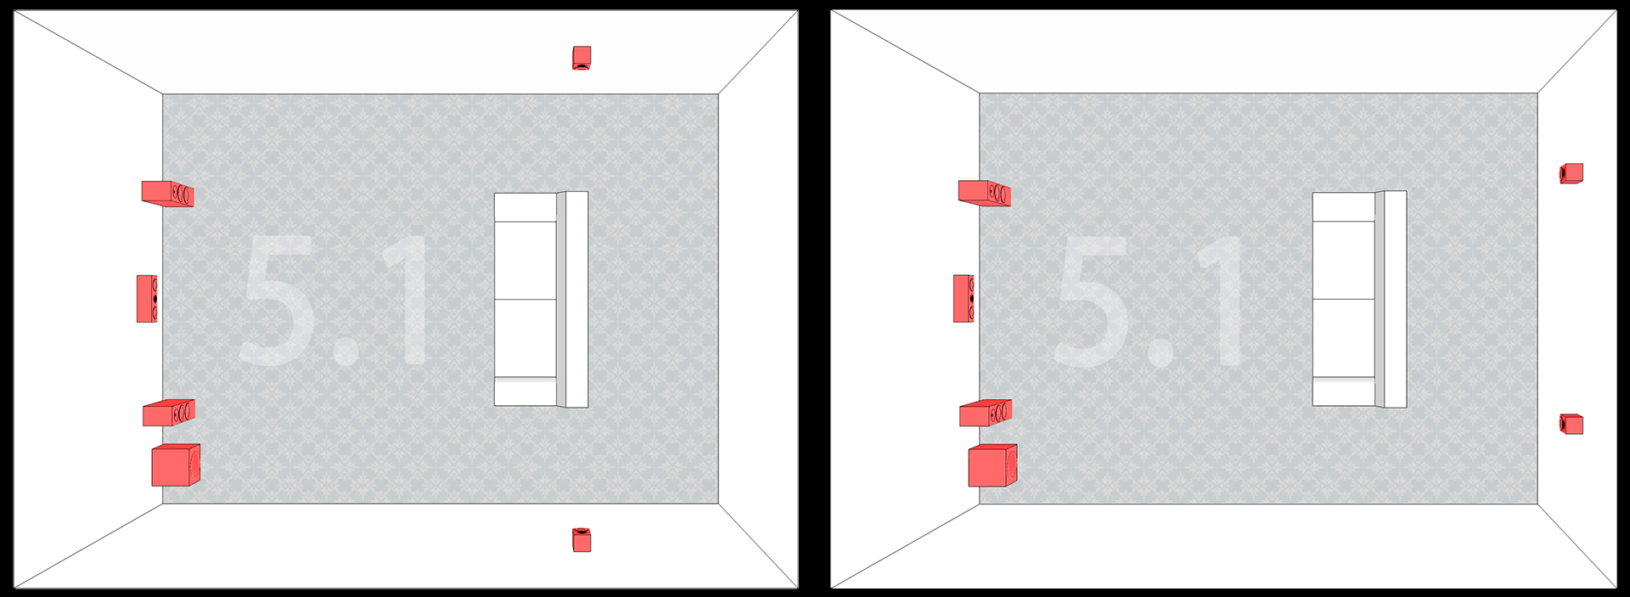
MULTI CHANNEL
«Multi Channel» «SACD» допускает запись от 2х (стерео) до 5.1 каналов музыки, другими словами вокруг слушателя могут быть до 5ти акустических систем плюс сабвуфер.
Такая конфигурация позволяет не только ощущать ширину сцены, но и чувствовать ее глубину и объем.

Slide 8
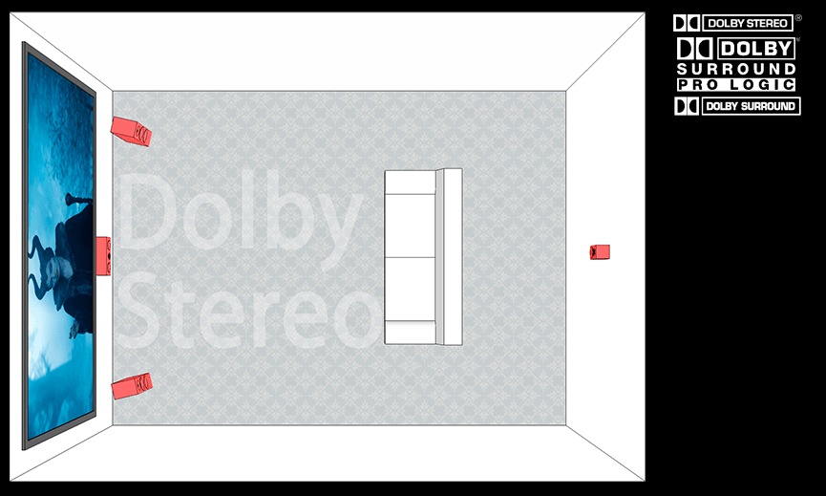
DOLBY SURROUND SOUND
К моменту появления первых Hi-Fi магнитофонов американская компания «Dolby Laboratories, Inc.», известная своими разработками в области звука, с 1977 года во всю оснащала кинотеатры всего мира системой объемного звучания «Dolby Stereo», продемонстрированной впервые в фильме «Звёздные Войны. Эпизод IV».
Кинозальные декодеры преобразовывали сигнал из 2х оптических дорожек кинопленки в 4 канала. Зрителям очень нравилось. «Почему бы не сделать что-то подобное с VHS?», — подумали инженеры «Dolby». И сделали!

Slide 9
DOLBY SURROUND SOUND
Так появился первый стандарт домашнего объемного звучания «Dolby Surround Sound». Помимо правого и левого каналов зритель слышал тыловой канал. Он был откровенно плох, всего 100 – 7000 Гц в моно, но все-таки был! Спустя некоторое время появилась его более продвинутая версия «Dolby Surround Pro Logic» с добавленным центральным (голосовым) каналом для диалогов.
Первый процессор «Sony Digital Surround Processor SDP-E300»

Slide 10
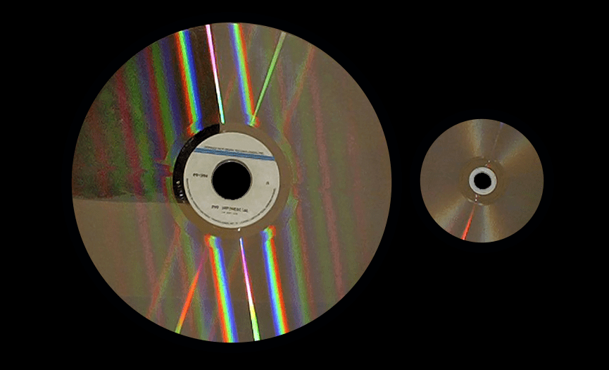
DOLBY DIGITAL (AC-3)
В 1978 году на смену плёночному VHS пришел первый оптический носитель — LaserDisc (LD или MCA DiscoVision), выпущенный компанией «Philips», но из-за высоких затрат на производство широкого распространения в Европе и США так и не получил.
А в 1995 году мир узнал DVD.
LaserDisc (слева) и DVD (CD,BD) (справа)

Slide 11
THX
Эта аббревиатура появилась после посещения создателя «Звездных войн» (Джорджа Лукаса) одного из кинотеатров, где давали его первый (по счету) «эпизод».
Маэстро пришел в ярость или уныние (история умалчивает) после прослушивания в кинотеатре оборудованным системой «Dolby» саундтреков, которые он кропотливо мастерил.
Параметры звучания «ТНХ» лицензированного кинотеатра:
Достоверная передача звуков от шепота до взрывов;
100% разборчивость речи;
Однородным звуковым давление в любом месте зрительного зала;
Одинаковый уровень баса в любом месте зрительного зала.

Slide 12
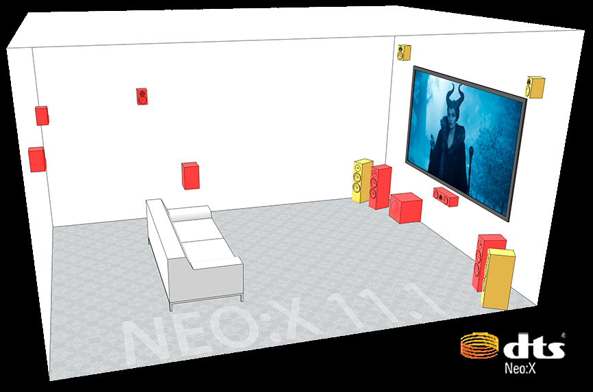
DTS NEO:X
2011 году компания «DTS» на выставке «CES» представила новый формат с 11.1 каналами, названный «DTS Neo:X». Эта система конвертирует оригинальный 5.1- или 7.1-канальный саундтрек и распределяет его на дополнительные акустические системы. Это позволяет создать еще более точную и четкую 3D звуковую картину.

Slide 13
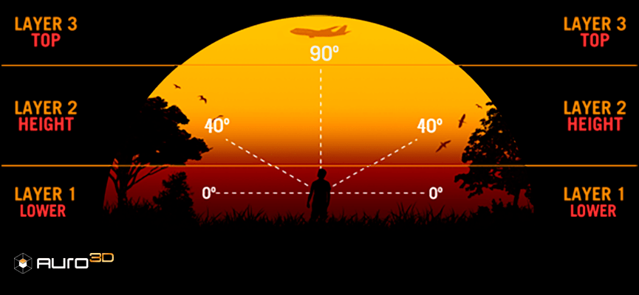
AURO 3D
«Auro 3D» — разработан бельгийской компанией «Auro Technologies» в 2013 году, он основывается на физиологии человеческого слуха. Эта передовая конфигурация способна воспроизводить 3D звук с высокой точностью и достоверностью, располагая акустические системы и деля звук на три вертикальных «слоя» вокруг слушателей.

Slide 14
DOLBY ATMOS
«Dolby Atmos» впервые был продемонстрирован в коммерческих кинотеатрах в 2012 году в полнометражном мультфильме «Храбрая сердцем». С 2014 года «внедряется» в жилое пространство.
«Dolby Atmos» обеспечивает четкое, чистое и точное звучание с удивительной передачей пространственных эффектов.
«Dolby Atmos» является первым стандартом, основанным не на количестве каналов, а на так называемых «аудио-объектах» — звуках, издаваемых конкретными объектами. Например, «аудио-объектом» является звук взлетающего вертолёта.

Slide 15
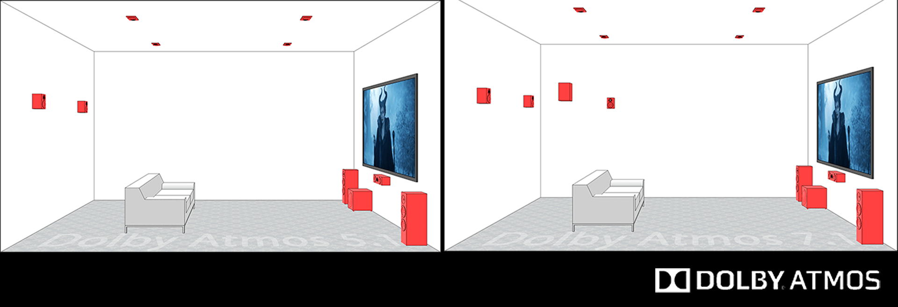
DOLBY ATMOS

